Slide 1
Semantisatieverhaal A:
Sport en humor. Dat vind ik een leuke combinatie. Als sporter wil je graag prijzen in de wacht slepen. De prijzen winnen. Daar strijd je voor. Daar doe je goed je best voor. Een komiek wil graag mensen laten lachen. Paul Hunt deed het allebei! Hij kon zowel mensen aan het lachen maken als goed turnen. Hij kon niet alleen mensen aan het lachen maken, maar ook goed turnen. Heel speciaal of bijzonder als je dat kunt! Hij trad individueel op zo’n 40 jaar geleden. Dat deed hij alleen, zonder andere mensen. Kijk maar (klik op de link). Ik vind hem de grappigste turner ooit. Ooit betekent van alle tijden. De locaties waar je hem kon zien waren meestal grote sportwedstrijden. Dat waren de plaatsen of plekken waar je hem kon zien. Het publiek reageerde altijd enthousiast of blij als Paul ook meedeed. Nu zat ik te denken… zou er ook een atleet zijn die sport met humor combineert? De atleet is iemand die aan de sport atletiek doet. Iemand die grappig over hordes springt, of kogelstoot. Of een hele ploeg die met elkaar het publiek aan het lachen maakt. De ploeg is de groep mensen die iets samen doet, zoals sporten of werken. Dat lijkt me fantastisch!
A
Notes:
Woordenoverzicht
de atleet: iemand die aan de sport atletiek doet
strijden: goed je best doen
in de wacht slepen: winnen
individueel: alleen, zonder andere mensen
zowel ... als: niet alleen … maar ook
ooit: van alle tijden
enthousiast: blij
de ploeg: de groep mensen die iets samen doet, zoals sporten of werken
speciaal: bijzonder
de locatie: de plaats, de plek

Slide 2
Gerarda Das
Marjan ter Harmsel
Mandy Routledge
Francis Vrielink
Week 11 – 11 maart 2025
Niveau A

Slide 3
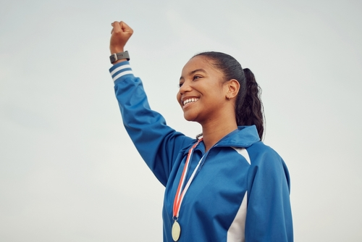
in de wacht slepen

Slide 4
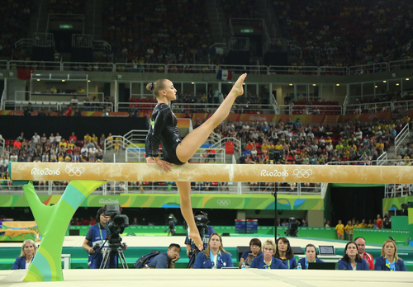
strijden

Slide 5
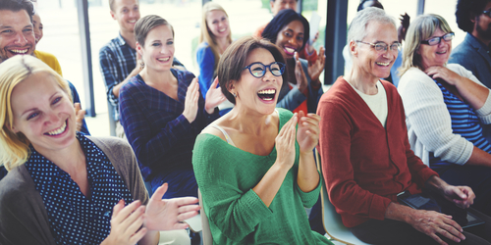
zowel…als

Slide 6
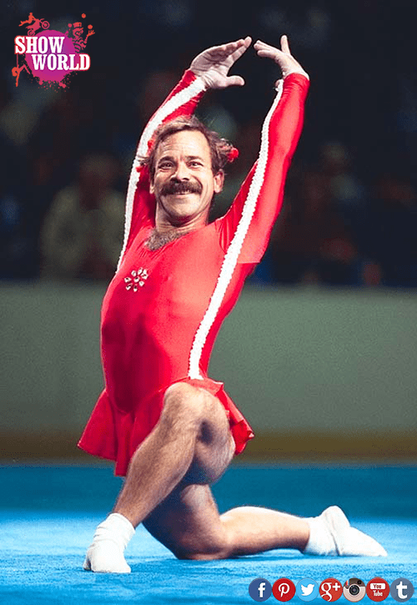
speciaal

Slide 7
individueel
https://youtu.be/QP_SCNJqA6Y?si=ARb-SmrkrhoqDwrG

Slide 8
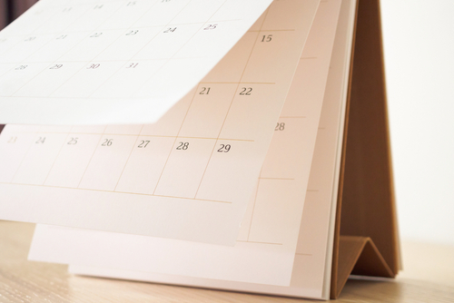
ooit

Slide 9
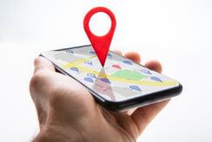
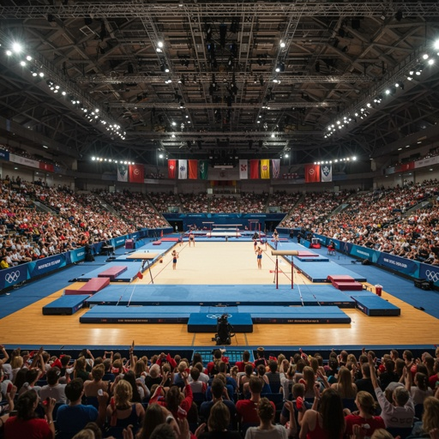
de locatie

Slide 10
enthousiast

Slide 11
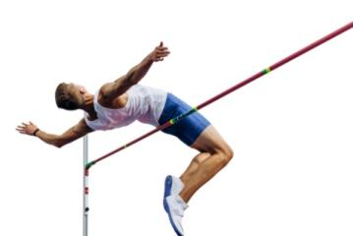
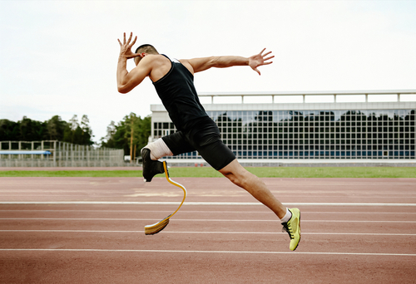
de atleet

Slide 12
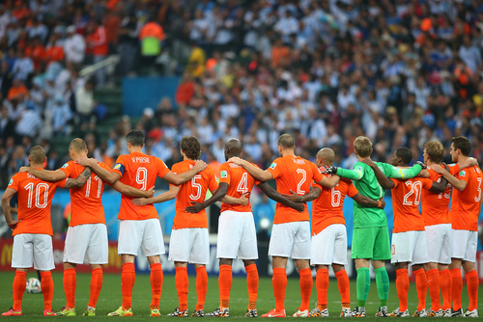
de ploeg

Slide 13
Op de woordmuur:

Slide 14
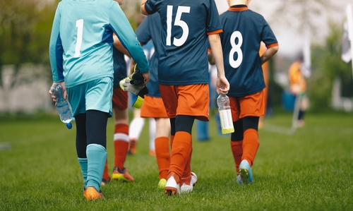
in de wacht slepen
het onderspit delven
= winnen
Zij heeft een medaille in de wacht gesleept.
= verliezen
Zij delfden het onderspit. Helaas...

Slide 15
gewoon
speciaal
= niet bijzonder, normaal
Dit is een gewone turnster.
= bijzonder
Dit is een speciale turner.

Slide 16
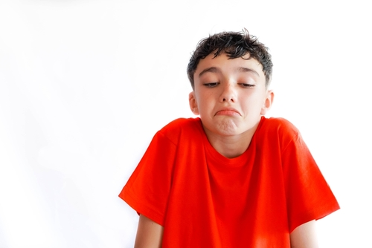
enthousiast
onverschillig
= blij
Het publiek is enthousiast als Paul ook meedoet.
= zonder belangstelling of betrokkenheid
Hij reageert onverschillig toen hij hoorde dat Paul meedoet.

Slide 17
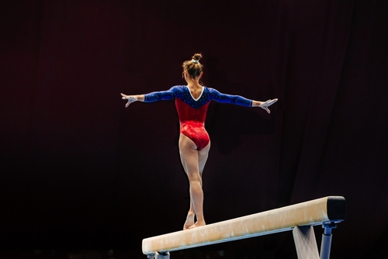
ooit
nooit
= van alle tijden
Ik vind hem de meest grappige turner ooit.
= op geen enkel tijdstip
Zij is serieus aan het turnen. Ze maakt er nooit een grapje van.

Slide 18
individueel
in groepsverband
= alleen, zonder andere mensen
Paul Hunt treedt individueel op.
= samen met andere mensen, in een groep
Voetbal speel je in groepsverband.

Slide 19
strijden
overgeven
= goed je best doen
Deze turnster strijdt voor de eerste plaats.
= de strijd opgeven
Hij geeft zich over en stopt ermee.

Slide 20
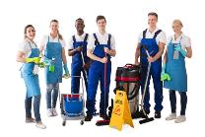
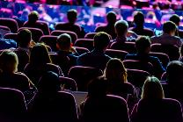
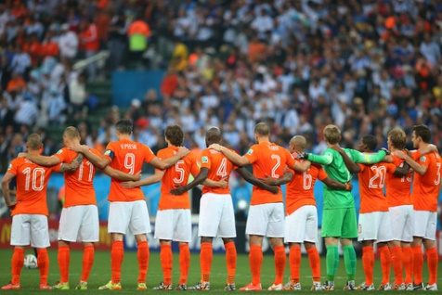
de ploeg
= de groep mensen die samen iets doet, zoals sporten of werken
de ploeg kijkers
de schoonmaak-ploeg
de voetbalploeg

Slide 21
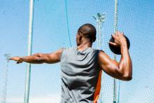
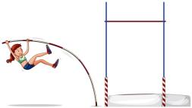
de atleet
= iemand die aan de sport atletiek doet
de polsstok-hoogspringer
de hardloper
de discus-werper

Slide 22
zich bevinden
de locatie
= de plaats, de plek
de route

Slide 23
zowel …als = niet alleen … maar ook
Hij kon zowel mensen aan het lachen maken als goed turnen.

